Slide 1
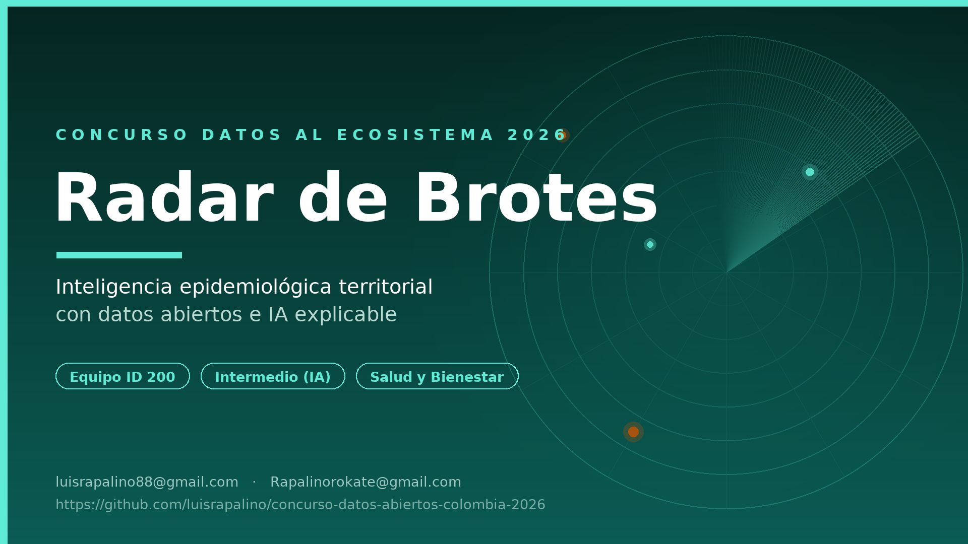

Slide 2

CONTEXTO
01
Problema y objetivo
¿Cómo anticipar un brote antes de que el sistema de salud se sobrecargue?
■ Los brotes de enfermedades transmisibles exigen detección temprana, pero la información está dispersa en fuentes abiertas difíciles de cruzar en tiempo útil.
■ Objetivo: priorizar municipios con señal de brote integrando morbilidad, vacunación, calidad del aire y acceso a salud.
■ Enfoque: apoyo analítico con revisión humana — no activación automática de emergencias.
Radar de Brotes · Datos abiertos + IA explicable
Equipo ID 200

Slide 3
FUENTES OFICIALES
02
Datos abiertos
SIVIGILA
Vacunación
Calidad del aire
Casos semanales: dengue, hepatitis, chikungunya, fiebre tifoidea
Cobertura pentavalente DPT-HepB-Hib (datos.gov.co)
PM2.5 anual municipal con fallback SISAIRE
Indicadores INS
DIVIPOLA
Panel ML
Mortalidad general y partos institucionales
Validación territorial embebida
20 ciudades · ~9.000 obs. · 15 variables · PostgreSQL
Radar de Brotes · Datos abiertos + IA explicable
Equipo ID 200

Slide 4
ARQUITECTURA
03
Solución e inteligencia artificial
Datos abiertos
Ingestión
Modelo ML
Plataforma
Socrata · INS · SIVIGILA
Worker + PostgreSQL
Random Forest + SHAP
FastAPI + Next.js
■ Unidad analítica: municipio × semana epidemiológica × dengue (código 210)
■ Validación temporal: entrenamiento ≤ 2020 · prueba ≥ 2021
■ Explicabilidad SHAP TreeExplainer · fallback rule-based auditable
■ Despliegue reproducible con Docker Compose
Radar de Brotes · Datos abiertos + IA explicable
Equipo ID 200

Slide 5
IA EXPLICABLE
04
Random Forest y SHAP — ejemplo básico
Random Forest
SHAP (TreeExplainer)
■ Muchos árboles de decisión entrenados con muestras distintas.
■ Cada árbol responde: ¿señal de brote? (sí / no).
■ La probabilidad final es el promedio de votos del bosque.
■ Robusto ante ruido y combina 15 variables del panel.
■ Después de predecir, explica el porqué de la probabilidad.
■ Cada variable recibe una contribución (+ sube, − baja).
■ Las sumas de SHAP reconstruyen la salida del modelo.
■ Misma lógica que en la ficha territorial de la demo.
Ejemplo ilustrativo — municipio con 180 casos dengue, mediana nacional 60, crecimiento semanal ×1.8
Contribuciones SHAP (top 5)
Salida Random Forest
Casos vs mediana nacional
+28
82 %
Crecimiento acelerado (WoW)
+18
Ratio semana anterior
+12
probabilidad de señal de brote
Brecha de vacunación
+9
Acceso a salud (partos inst.)
−5
Radar de Brotes · Datos abiertos + IA explicable
Equipo ID 200

Slide 6
EVIDENCIA
05
Resultados y demo
3781
2319 / 1462
1.0
Muestras ML
Train / Test
F1 temporal
■ Modelo promovido: randomforest-outbreak-v1.0.0 (Random Forest + SHAP)
■ Cobertura: 20 ciudades principales · ~9.000 observaciones curadas
■ Cautela: panel acotado; validación epidemiológica externa pendiente
■ Demo en vivo: https://concurso-datos-abiertos-colombia-20.vercel.app/brotes · Mapa /informe · API https://epintel-api.onrender.com/docs
Radar de Brotes · Datos abiertos + IA explicable
Equipo ID 200

Slide 7
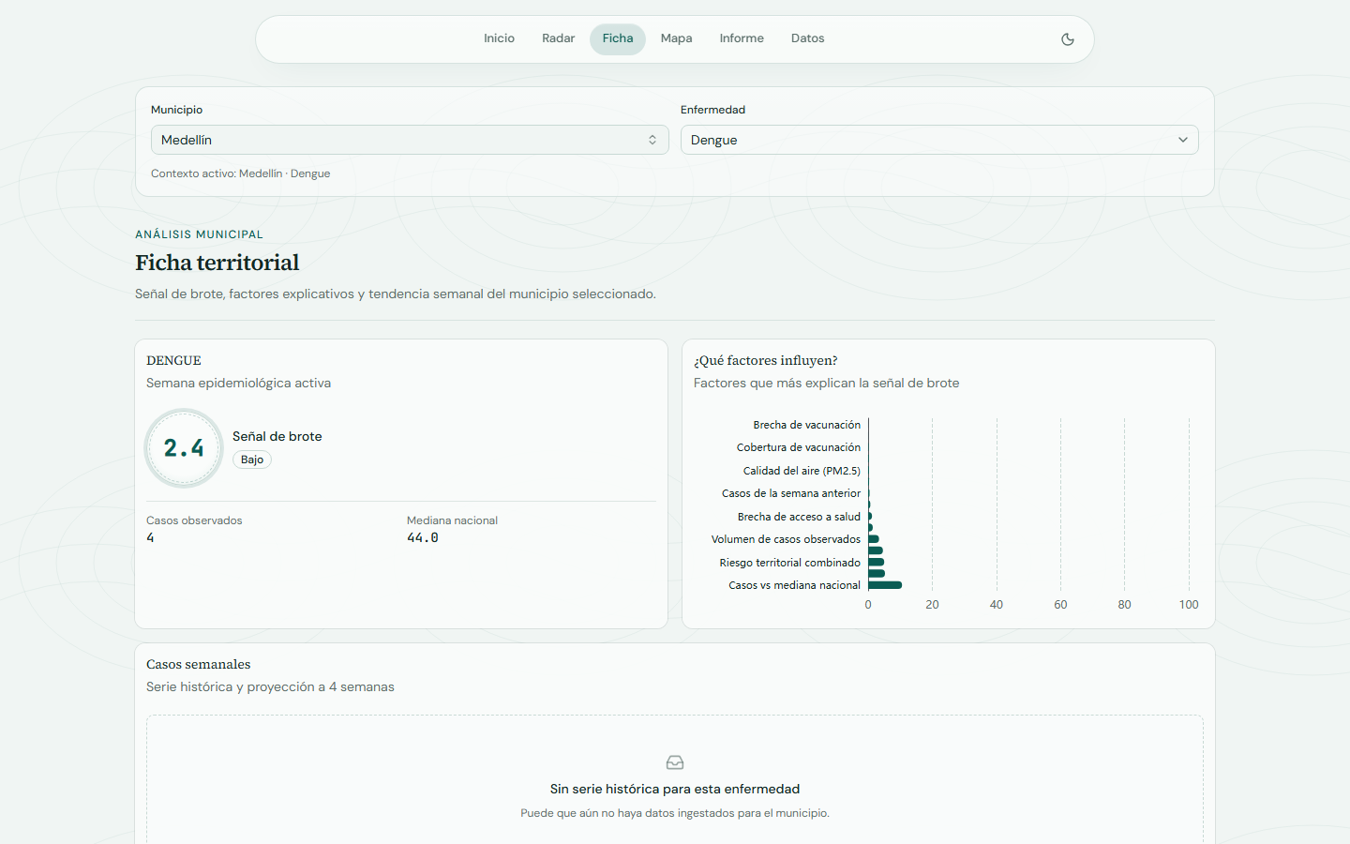
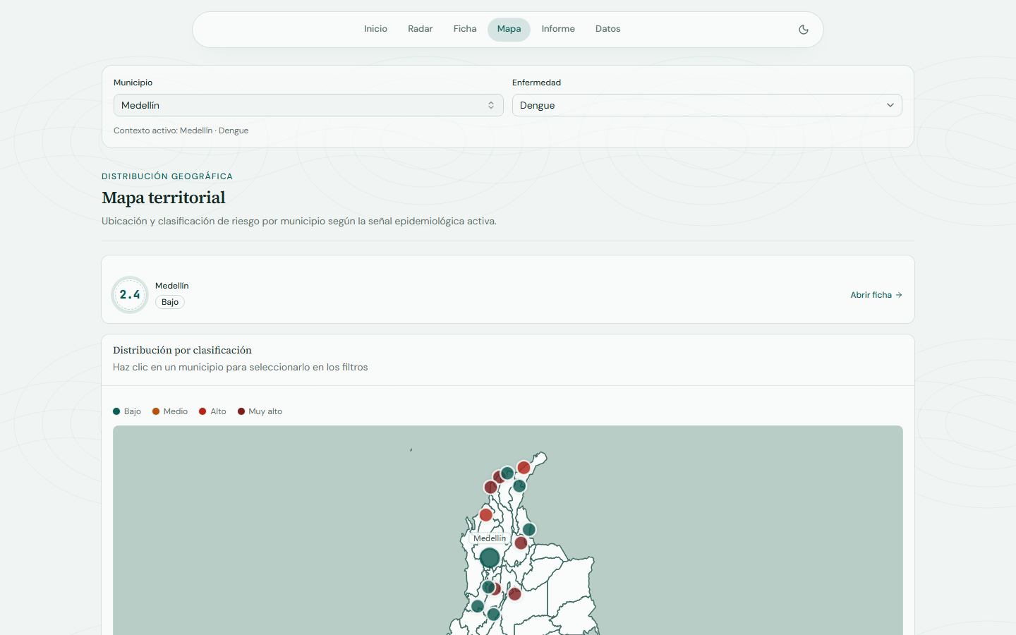
DEMO
06
Plataforma en producción
Ficha territorial · señal y explicación SHAP
Mapa de señales · 20 ciudades principales
https://concurso-datos-abiertos-colombia-20.vercel.app · https://concurso-datos-abiertos-colombia-20.vercel.app/brotes
Radar de Brotes · Datos abiertos + IA explicable
Equipo ID 200

Slide 8
IMPACTO
07
Impacto y sostenibilidad
Valor público: prevención y respuesta temprana con trazabilidad
■ Beneficiarios: equipos de vigilancia en salud pública y gestión territorial
■ Permite focalizar recursos antes del pico de casos
■ Explicación clara de factores — evita caja negra
■ Reproducible con datos abiertos oficiales de Colombia
■ Sostenibilidad: ingestión automática, documentación, CI y despliegue Docker
Radar de Brotes · Datos abiertos + IA explicable
Equipo ID 200

Slide 9
ENTREGABLES
08
Repositorio y recursos
■ GitHub: https://github.com/luisrapalino/concurso-datos-abiertos-colombia-2026
■ README.md — ficha técnica y guía de reproducción
■ docs/concurso-alignment.md — trazabilidad del reto
■ docs/data-dictionary.md — 15 variables del modelo
■ docs/ml-evaluation.md — validación, métricas y límites
■ RECURSOS/ — presentación, PDF y portada
Radar de Brotes · Datos abiertos + IA explicable
Equipo ID 200

Slide 10

C I E R R E
Priorizamos municipios con señal de brote usando datos abiertos de Colombia e inteligencia artificial explicable.
Integración multifuente · Explicabilidad SHAP · Plataforma demostrable
https://github.com/luisrapalino/concurso-datos-abiertos-colombia-2026
Gracias — preguntas técnicas bienvenidas

